Slide 1


TRƯỜNG TIỂU HỌC ÁI MỘ A
Giáo án điện tử
Môn: Tự nhiên và Xã hội – Lớp 2
Tuần: 25
MỘT SỐ LOÀI CÂY SỐNG TRÊN CẠN

Slide 2
Tự nhiên và Xã hội
ÔN BÀI CŨ
* Cây có thể sống ở đâu ?
- Cây có thể sống ở khắp nơi : trên cạn ,dưới nước.

Slide 3

Tự nhiên và Xã hội
Một số loài cây sống trên cạn

Slide 4
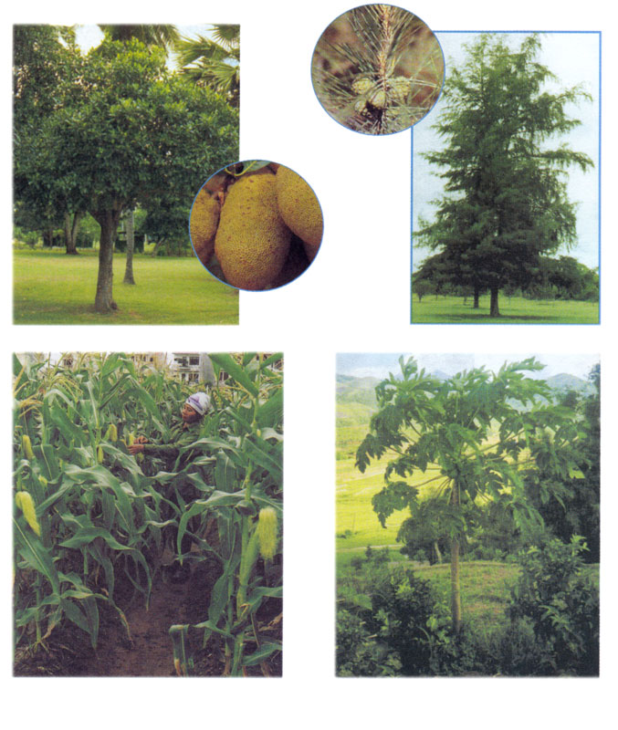
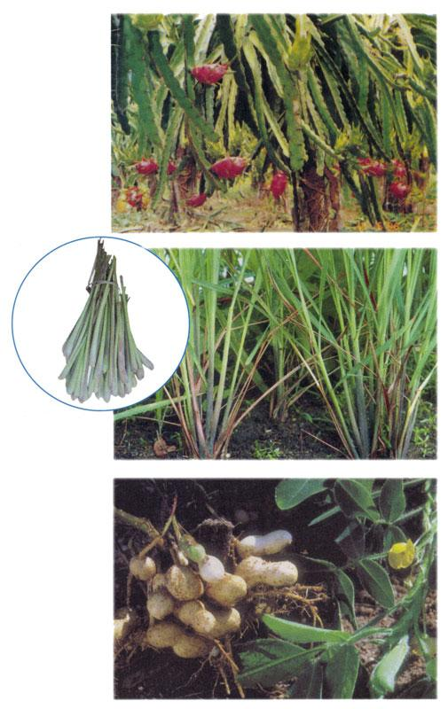
5
1
2
6
3
4
7
1. Đây là cây gì ?
2. Cây có lợi ích gì ?

Slide 5
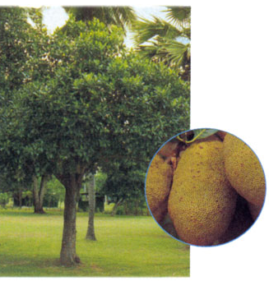
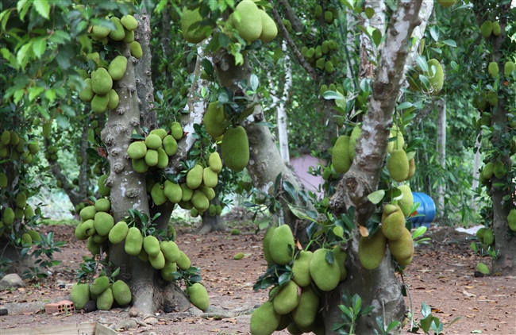
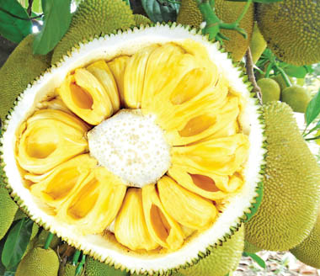
1. Đây là cây gì ?
2. Cây có lợi ích gì ?
Cây mít.
Lợi ích: Cây cho quả để ăn và lấy gỗ.

Slide 6
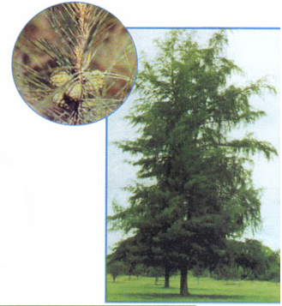
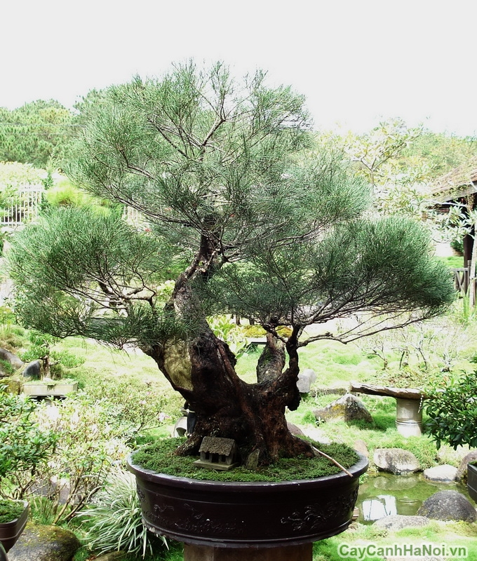
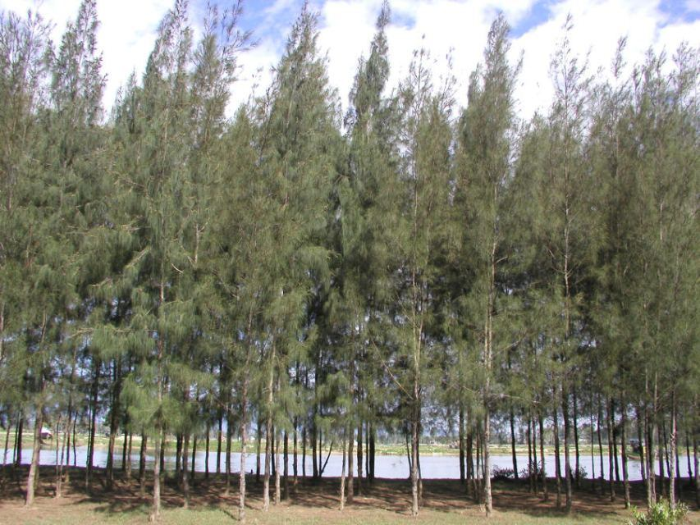
Cây phi lao.
Lợi ích: Cây cho bóng mát, làm cảnh, lấy gỗ.
1. Đây là cây gì ?
2. Cây có lợi ích gì ?

Slide 7
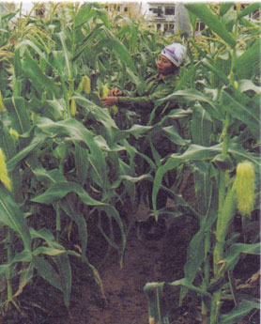
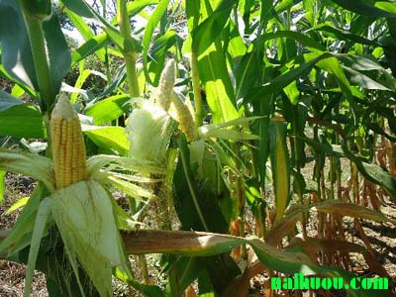
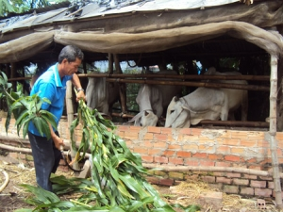
Cây ngô.
Lợi ích: Cây cho bắp để ăn, thân cây làm thức ăn cho động vật.
1. Đây là cây gì ?
2. Cây có lợi ích gì ?

Slide 8
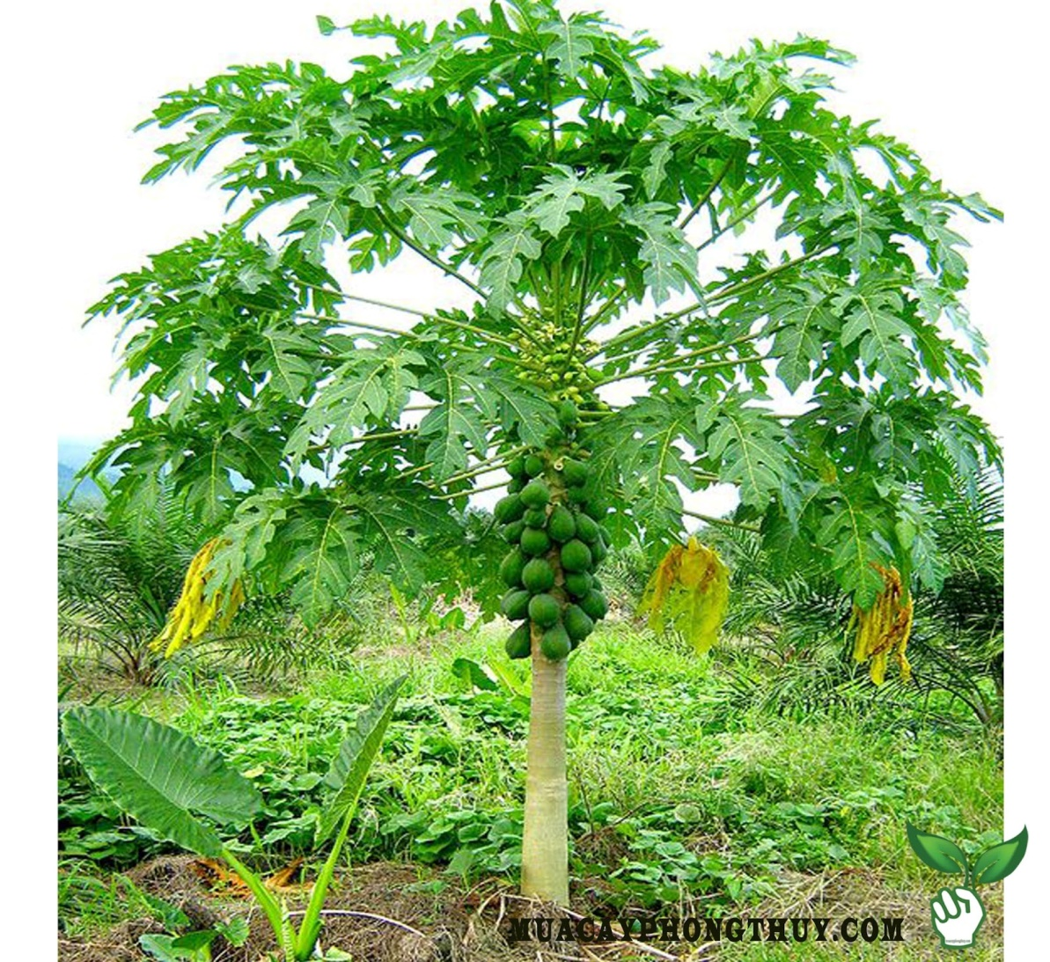
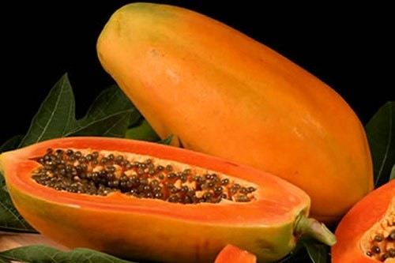
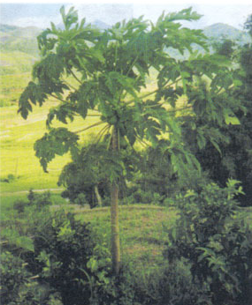
1. Đây là cây gì ?
2. Cây có lợi ích gì ?
Cây đu đủ.
Lợi ích: Cây cho quả để ăn.

Slide 9
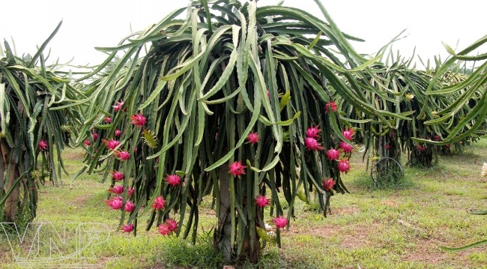
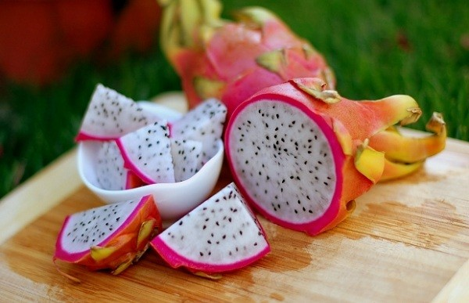
Cây thanh long.
Lợi ích: Cây cho quả để ăn.
1. Đây là cây gì ?
2. Cây có lợi ích gì ?

Slide 10
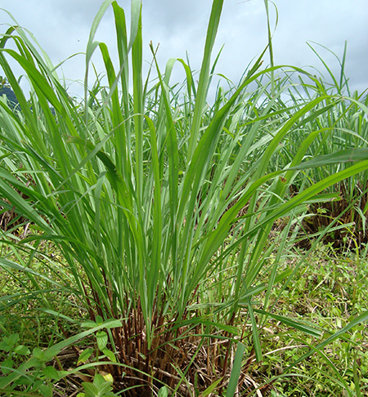
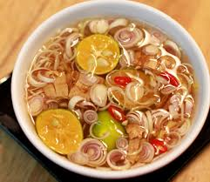
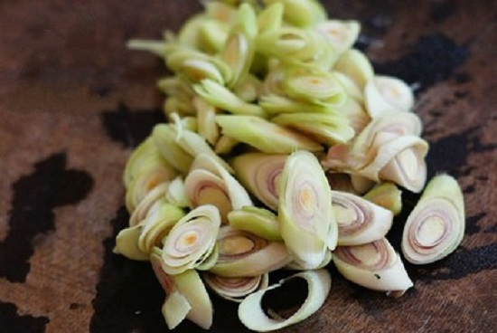
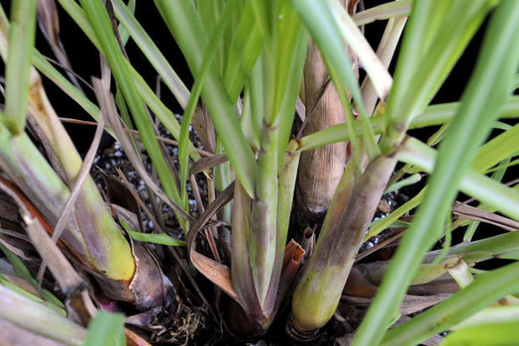
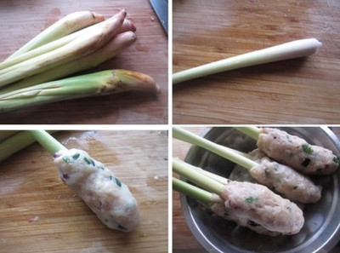
Cây sả
Lợi ích: Cây dùng làm thuốc, gia vị.
1. Đây là cây gì ?
2. Cây có lợi ích gì ?

Slide 11
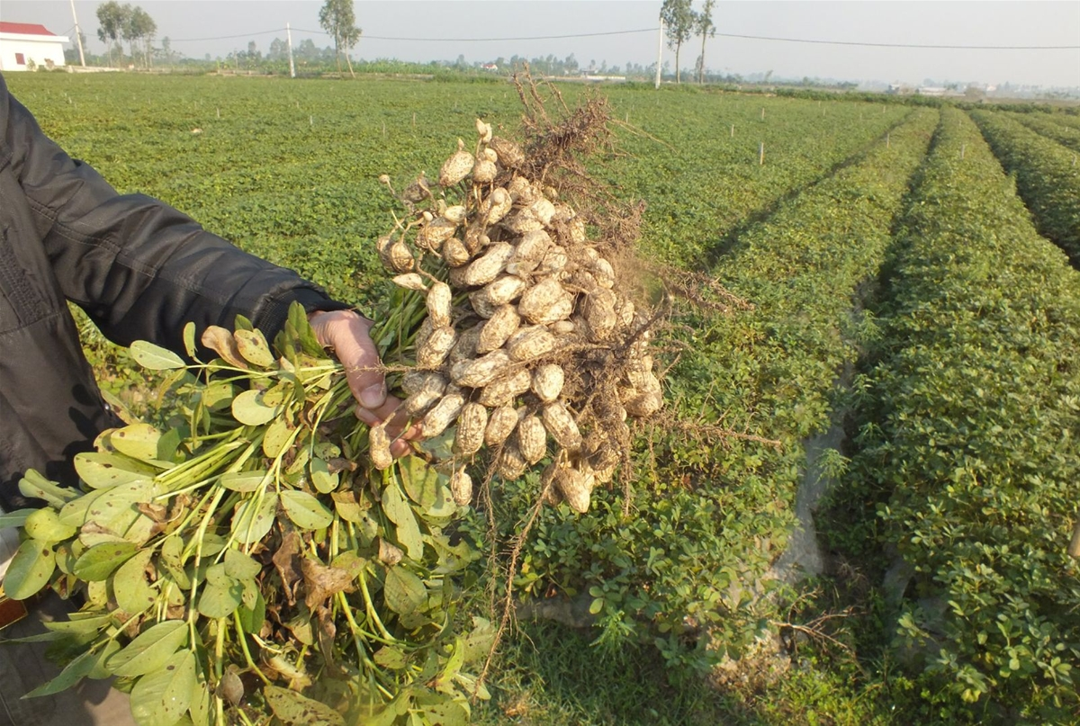
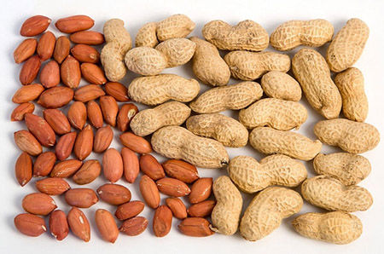
1. Đây là cây gì ?
2. Cây có lợi ích gì ?
Cây lạc.
Lợi ích: Cây cho củ để ăn.

Slide 12
Cây ăn quả | Cây lấy gỗ | Cây lương thực, thực phẩm | Cây làm gia vị, làm thuốc
Cây mít
Cây đu đủ
Cây thanh long
Cây mít
Cây phi lao
Cây ngô
Cây lạc
- Cây sả

Slide 13
Kết luận
Có rất nhiều loài cây sống trên cạn. Chúng cung cấp thức ăn cho người và động vật, làm thuốc và chúng còn nhiều lợi ích khác.

Slide 14
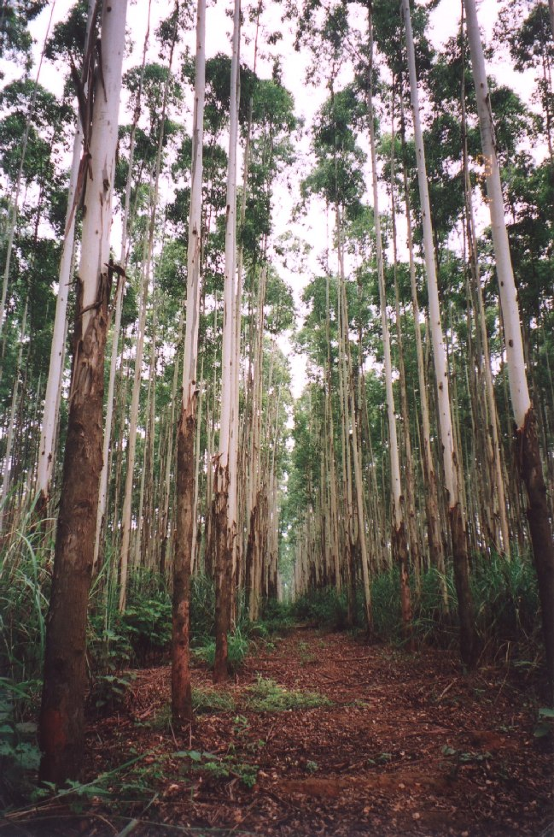
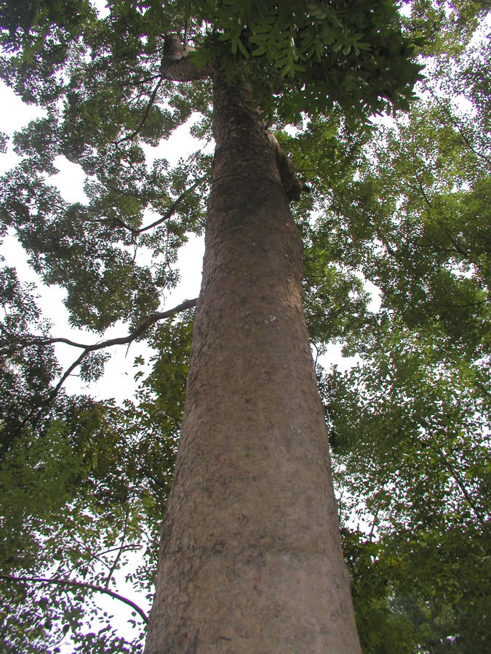
Cây lấy gỗ
Bạch đàn
Xà cừ

Slide 15
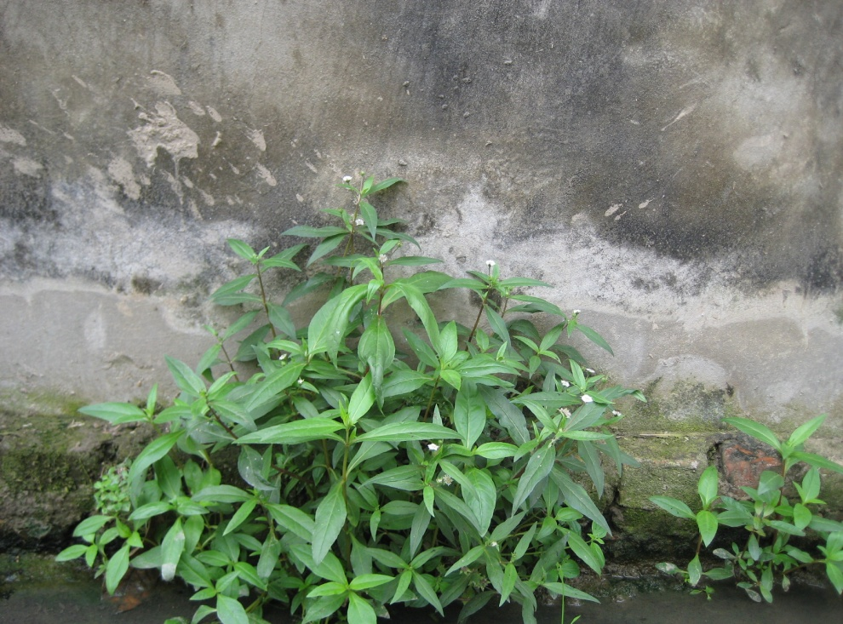
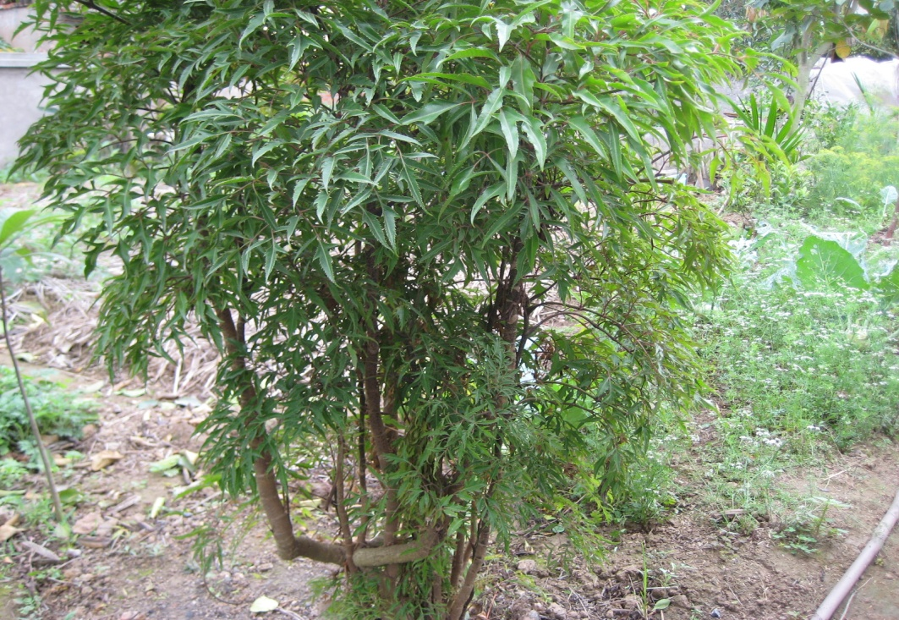
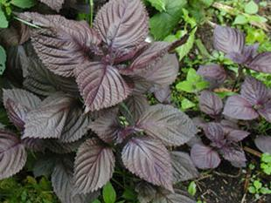
Cây dùng để làm thuốc
Cây nhọ nồi
Cây đinh lăng
Cây tía tô

Slide 16






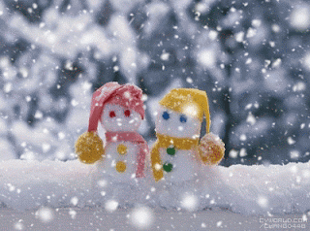
Ô cửa bí mật

Slide 17
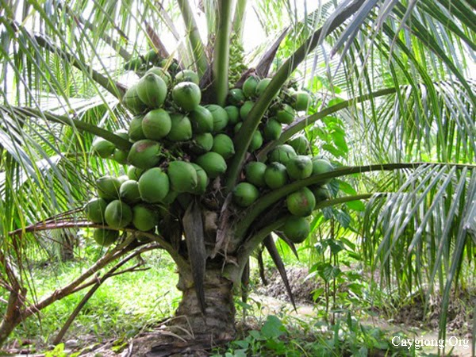
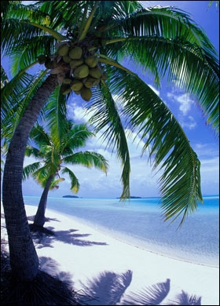
Em hãy điền vào dấu ba chấm để tạo thành câu hoàn chỉnh
Đây là cây
dừa
,
cây cho
,
bóng mát
giúp chắn gió
quả
và
A, cà rốt, củ, làm thực phẩm
B, dừa, quả, bóng mát, giúp chắn gió

Slide 18
MAY MẮN
Bạn được nhận một phần quà

Slide 19
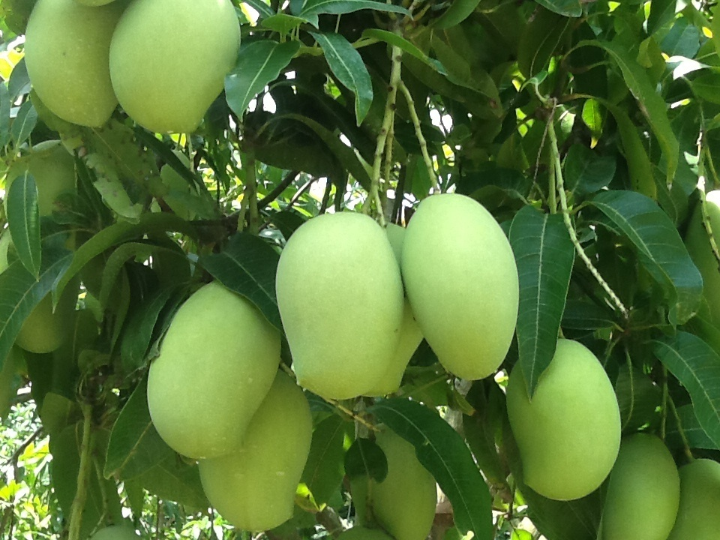
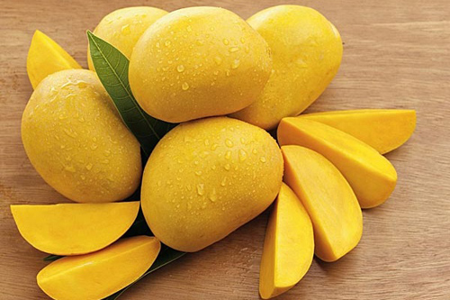
ĐÂY LÀ CÂY GÌ ?
HÃY NÊU ÍCH LỢI CỦA CHÚNG?
A. Cây nhãn, cây cho bóng mát
B. Cây dưa hấu, cây cho quả
C. Cây xoài, cây cho quả và bóng mát

Slide 20
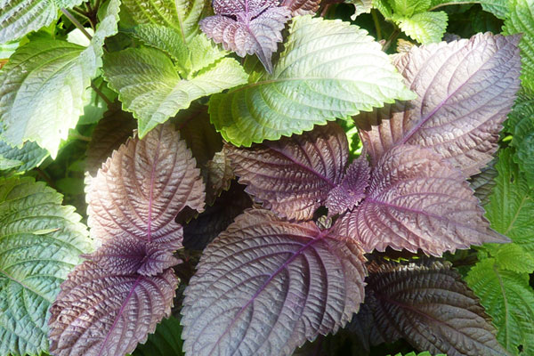
Đây là cây gì? Cây này có lợi ích gì?
Cây bưởi, cho bóng mát
Cây hành, làm gia vị trong nấu ăn
Cây tía tô, là một loại gia vị và một vị thuốc giúp giải cảm

Slide 21
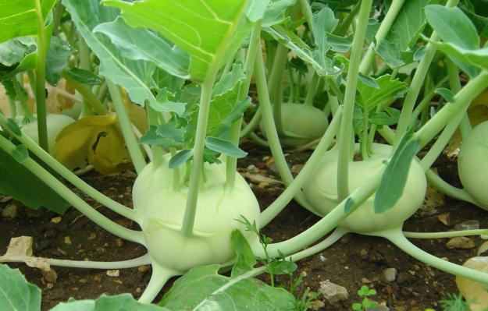
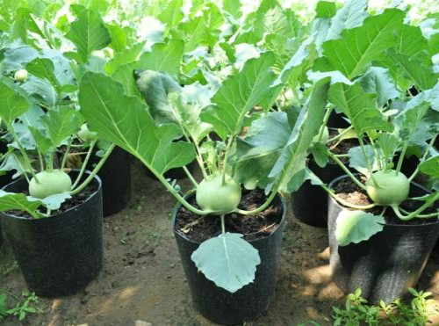
Tên của cây là? Lợi ích của chúng?
Su hào
Cải bắp
Rau ngót

Slide 22
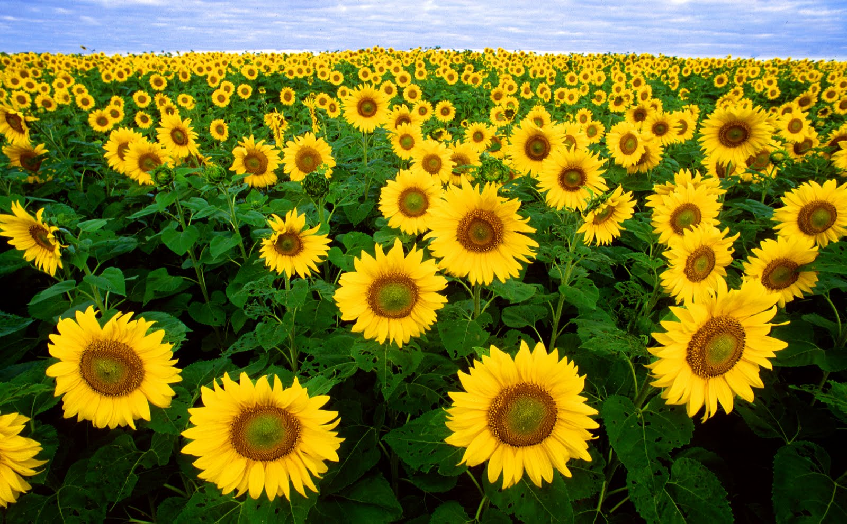
Đây là cây gì? Em hãy nêu lợi ích của chúng?
Cây hoa hướng dương,
Cây hoa hồng
Cây hoa phong lan

Slide 23
Kết luận
Có rất nhiều loài cây sống trên cạn. Chúng là nguồn cung cấp thức ăn cho người, động vật và ngoài ra chúng còn nhiều lợi ích khác.

Slide 24
Cây lấy gõ
Cây chắn gió, chắn cát
Cây cho bóng mát
Các loài cây sống trên cạn
Cây hoa
Cây lương thực
Cây gia vị
Cây thuốc
Cây ăn quả

Slide 25



Xin trân trọng cảm ơn các thầy cô giáo

